Slide 1


Slide 2
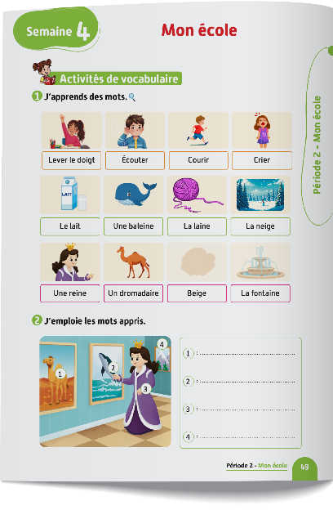
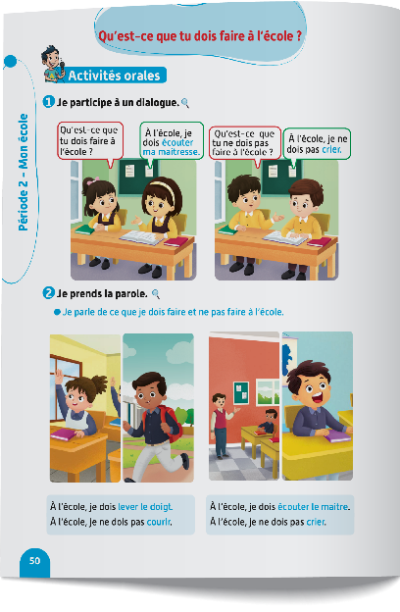
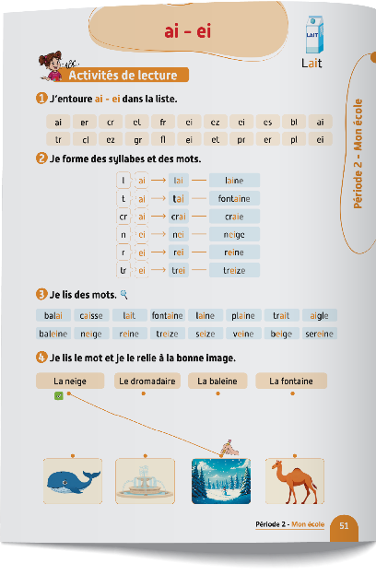
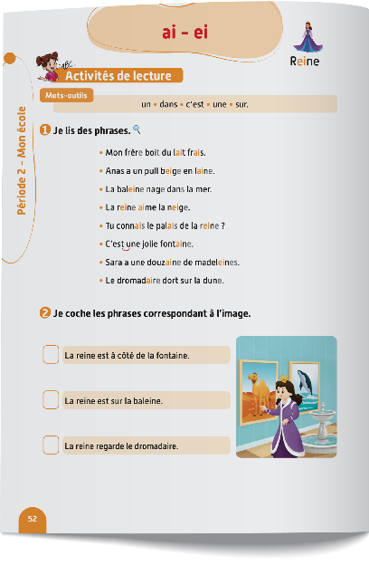
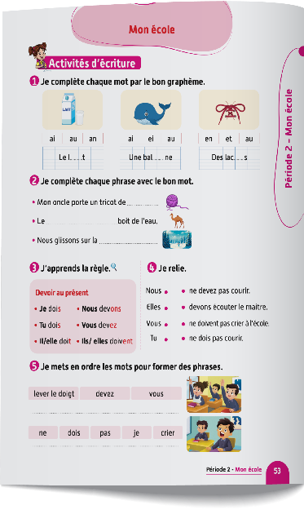
Contenu de la semaine
Réservé à l’enseignant (e)

Slide 3

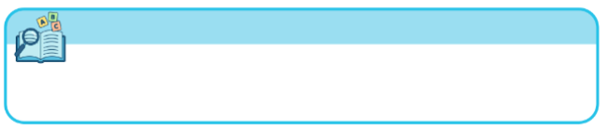

Plan de la séance 4
Réservé à l’enseignant (e)
1. Dialogue
Dialogue reprenant les actes de parole enseignés.
Le verbe devoir au présent.
Lecture et compréhension de mots comprenant les graphèmes : ai - ei.

Slide 4
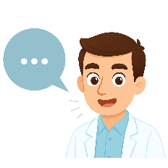
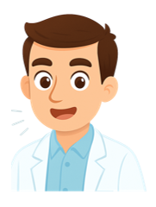


Bonjour les enfants ! La leçon de français commence maintenant.

Slide 5
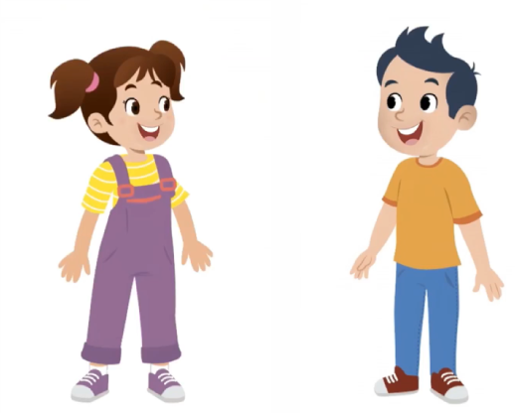
Aujourd’hui, nous allons apprendre un dialogue en français avec Majd et Nada. Soyez attentifs.

Slide 6

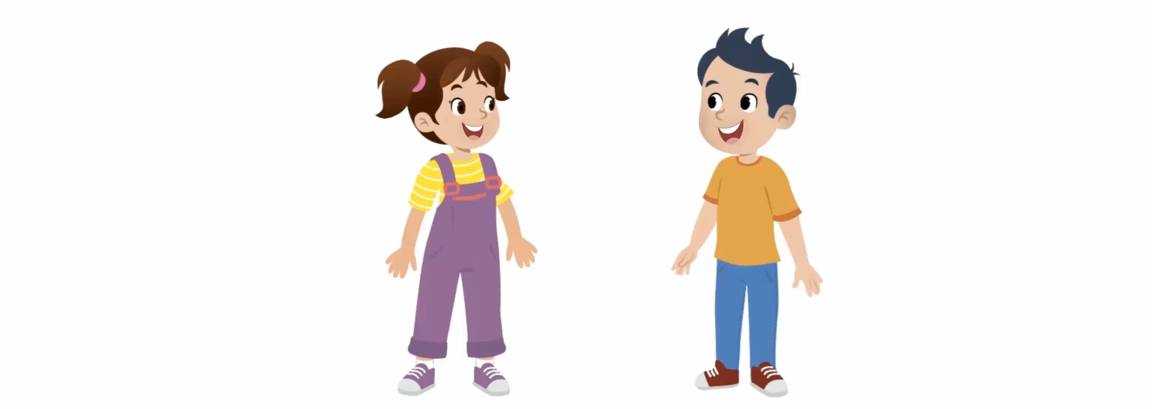

Lecture de la vidéo.

Slide 7
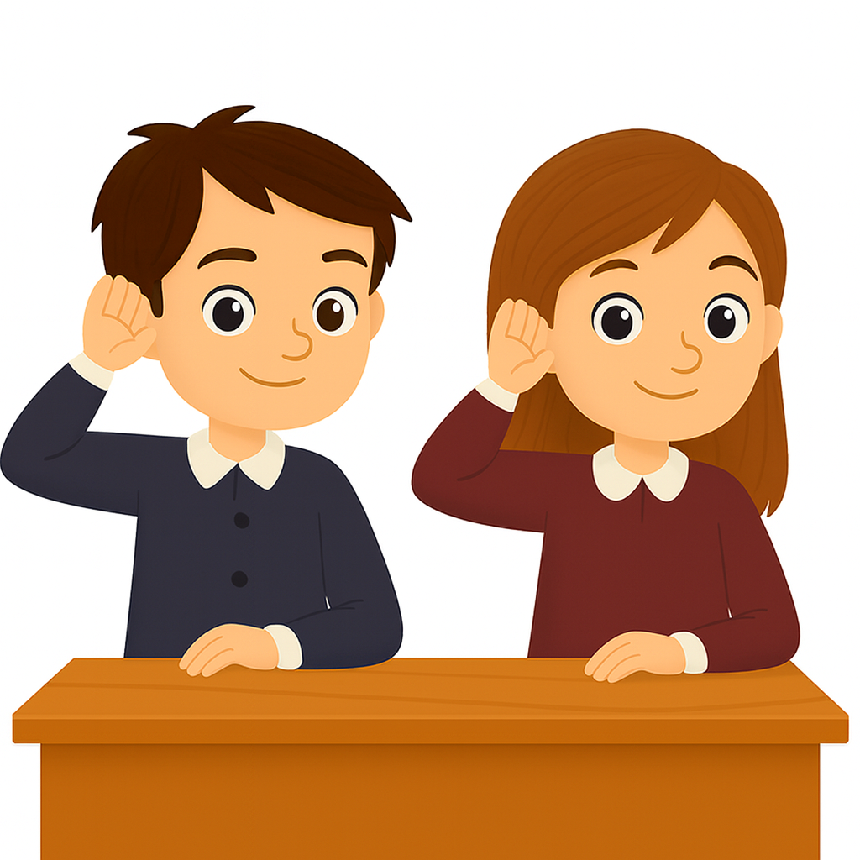
Nous allons écouter le dialogue une deuxième fois.

Slide 8
Lecture de la vidéo.

Slide 9
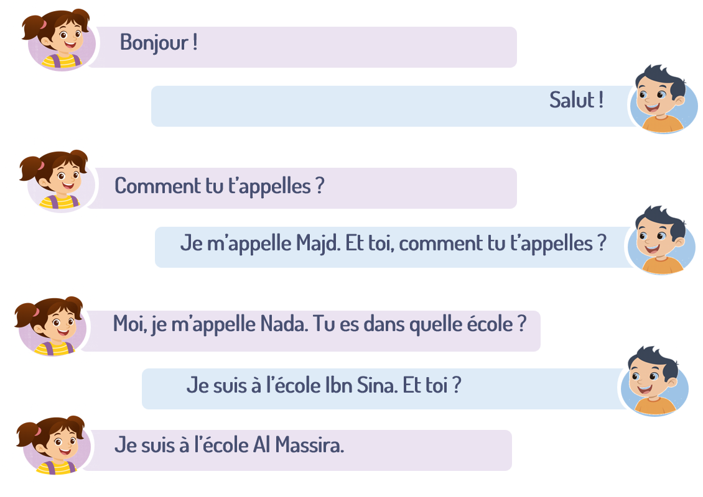
Maintenant, on va répéter le dialogue ensemble. Je vais lire chaque réplique et vous allez répéter après moi.

Slide 10
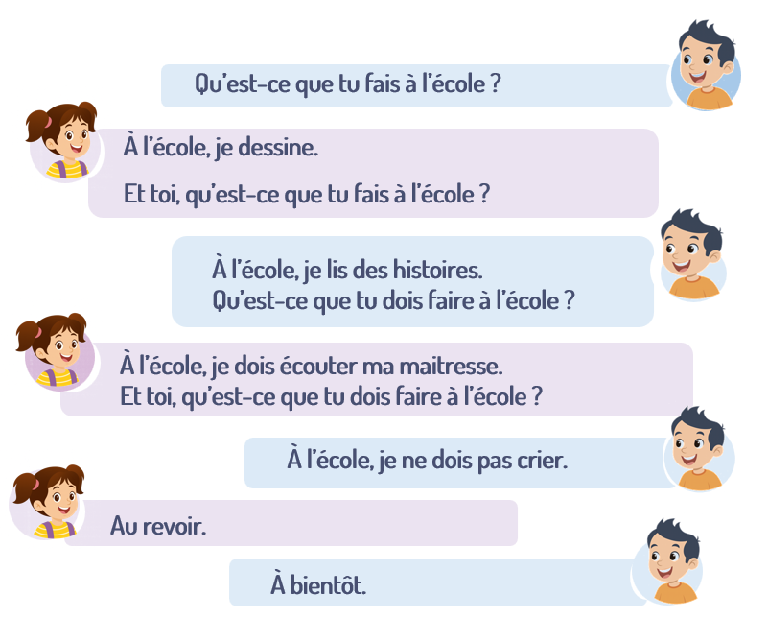
On continue à répéter ensemble le dialogue.

Slide 11

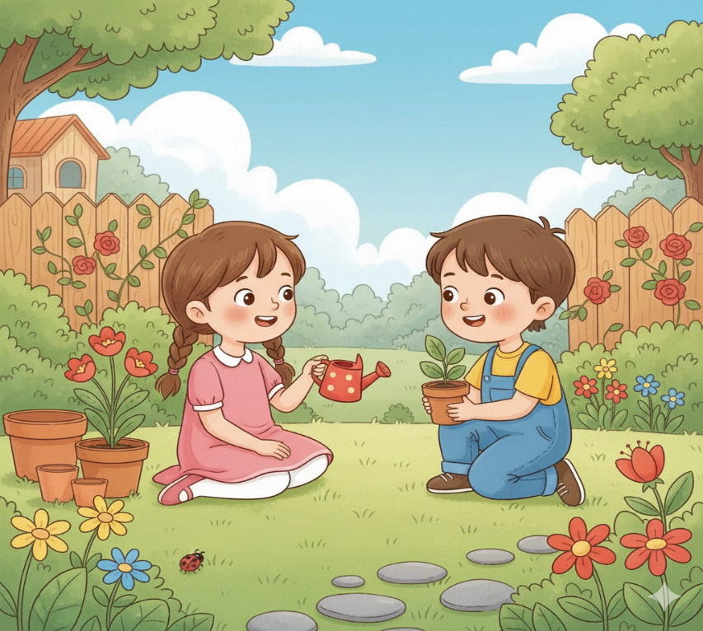
Maintenant, on va jouer ce dialogue. On va le faire en 3 étapes. Soyez attentifs.
Etape 1
Etape 2
Etape 3

Slide 12

Etape 1. Je vais vous expliquer la situation.
Etape 1
Etape 2
Etape 3
Situation : La fille et le garçon se rencontrent dans le jardin. Chacun demande à l’autre ce qu’il doit faire à l’école.

Slide 13
Etape 2. Chacun réfléchit silencieusement à ce qu’il va dire dans le dialogue.
Etape 1
Etape 2
Etape 3
Situation : La fille et le garçon se rencontrent dans le jardin. Chacun demande à l’autre ce qu’il doit faire à l’école.

Slide 14
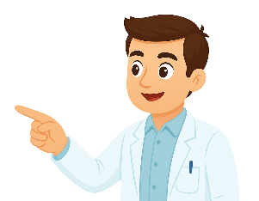
Etape 3. Maintenant, vous allez jouer le dialogue. Qui veut passer au tableau ?
Etape 1
Etape 2
Etape 3
Situation : La fille et le garçon se rencontrent dans le jardin. Chacun demande à l’autre ce qu’il doit faire à l’école.

Slide 15

Maintenant, tout le monde participe. Jouez le dialogue avec votre voisin.

Slide 16
Plan de la séance 4
Réservé à l’enseignant (e)
Dialogue reprenant les actes de parole enseignés.
2. Écrit : Point de langue
Le verbe devoir au présent.
Lecture et compréhension de mots comprenant les graphèmes : ai - ei.

Slide 17
Maintenant, on va apprendre à conjuguer le verbe devoir au présent. Soyez attentifs.
Le verbe devoir au présent

Slide 18


Lecture de la vidéo.

Slide 19
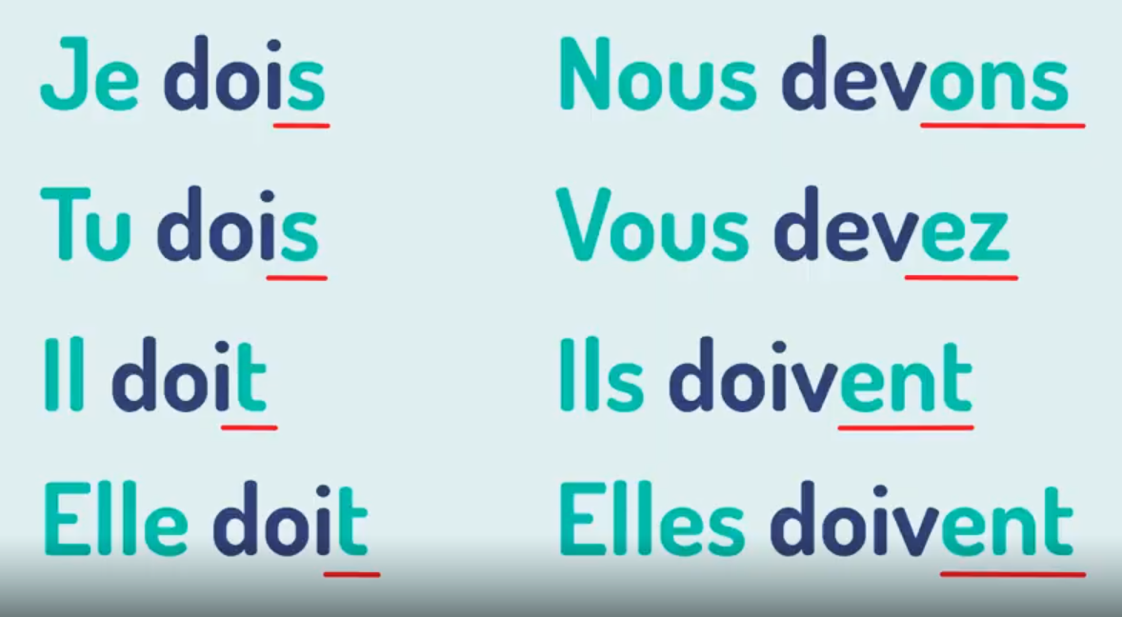
Lisons ensemble.
Le verbe devoir au présent

Slide 20
Qui veut compléter la phrase par « Je » ou « Elle » ? Levez la main.
Je
Elle
_______ dois écouter ma maitresse.

Slide 21
Je dois écouter ma maitresse.
Je dois écouter ma maitresse.

Slide 22
Qui veut compléter la phrase par « Vous » ou « Nous » ? Levez la main.
Vous
Nous
_______ ne devons pas crier en classe.

Slide 23
Nous ne devons pas crier en classe.
Nous ne devons pas crier en classe.

Slide 24
Qui veut compléter la phrase par « Elle » ou « Elles » ? Levez la main.
Elle
Elles
_______ doivent lever le doigt.

Slide 25
Elles doivent lever le doigt.
Elles doivent lever le doigt.

Slide 26
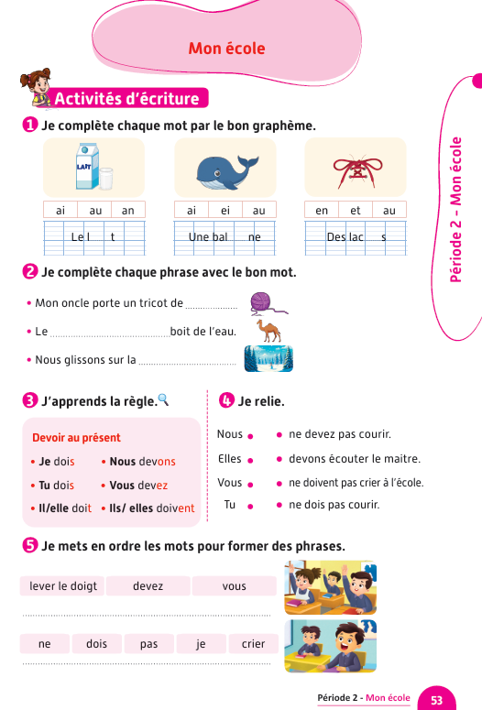
Ouvrez le manuel à la page 53.

Slide 27
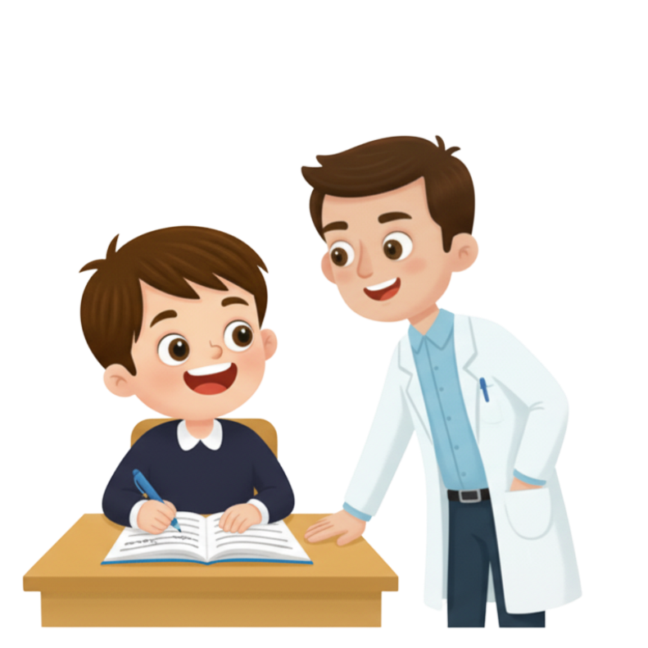
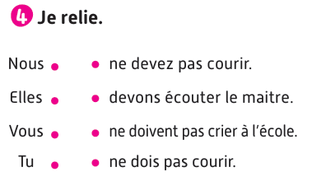
Vous allez faire l’activité 4. Je vais expliquer la consigne et passer entre les rangs pour vous aider.

Slide 28
Corrigez.

Slide 29
Plan de la séance 4
Réservé à l’enseignant (e)
Dialogue reprenant les actes de parole enseignés.
Le verbe devoir au présent.
3. Lecture
Lecture et compréhension de mots comprenant les graphèmes : ai - ei.

Slide 30
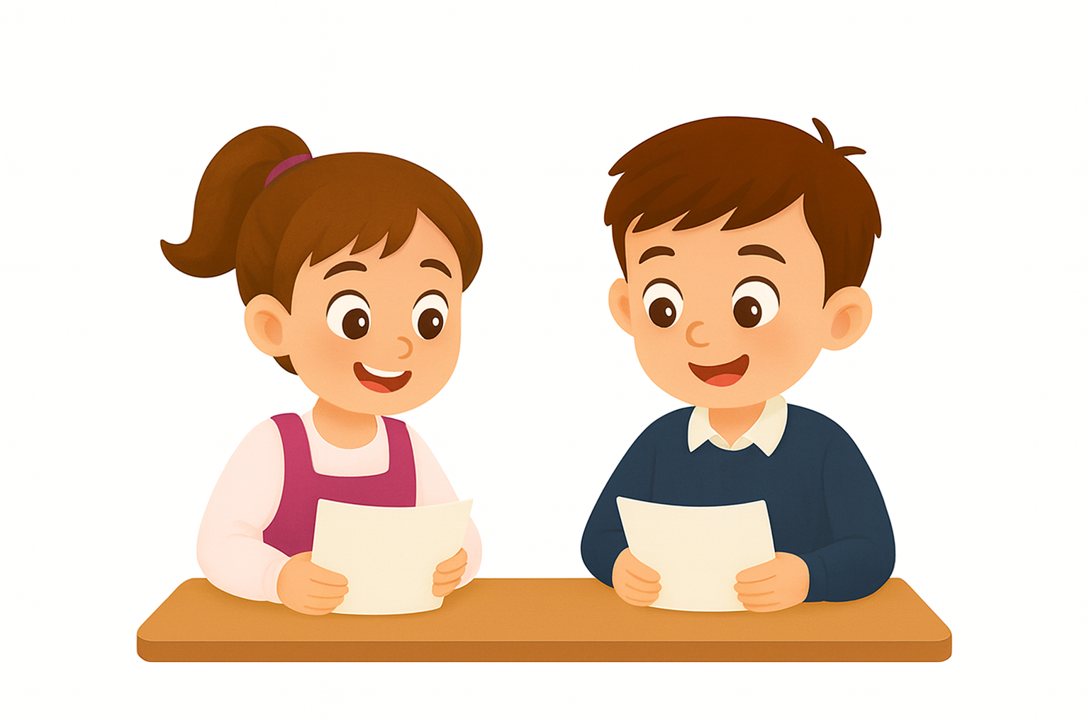
Maintenant, on va faire de la lecture.

Slide 31
Qui veut lire ces mots ?
balai
caisse
aigle

Slide 32
Qui veut lire ces mots ?
baleine
neige
treize

Slide 33
Qui veut lire ces mots ?
plaine
veine
trait

Slide 34
Qui veut lire ces mots ?
beige
lait
reine

Slide 35

Prenez vos ardoises.

Slide 36

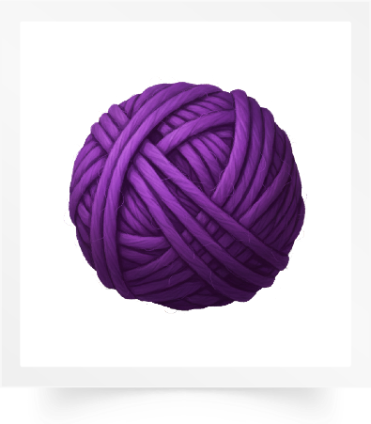

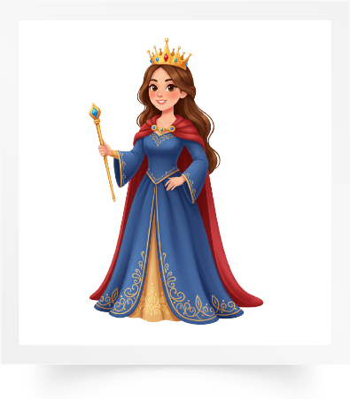
Lisez ce mot en silence. Écrivez le numéro de la bonne image sur l’ardoise. Personne ne lit à voix haute.
Une reine
1
2
3

Slide 37
Levez les ardoises. Corrigez.
Une reine
1
2
3

Slide 38
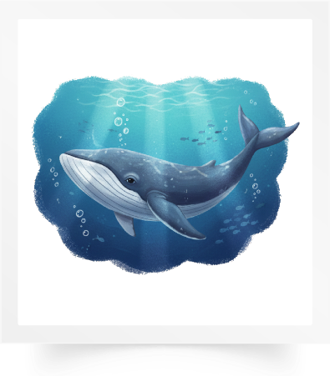
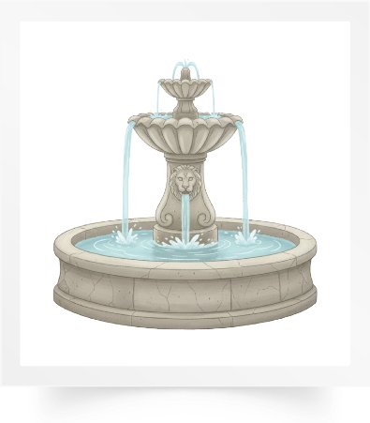
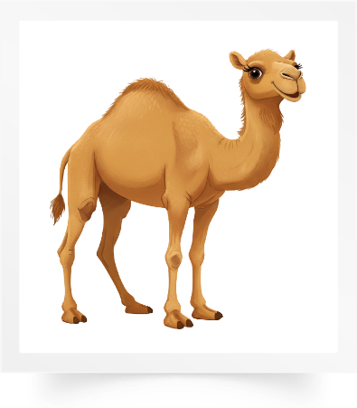
Lisez ce mot en silence. Écrivez le numéro de la bonne image sur l’ardoise. Personne ne lit à voix haute.
Une fontaine
1
2
3

Slide 39
Levez les ardoises. Corrigez.
Une fontaine
1
2
3

Slide 40
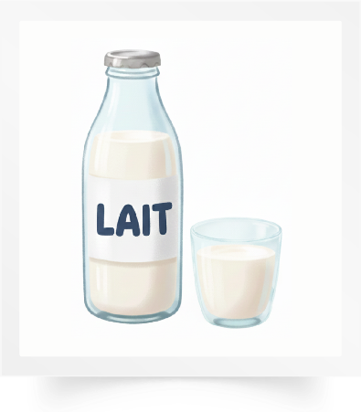
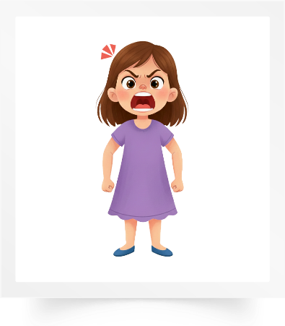
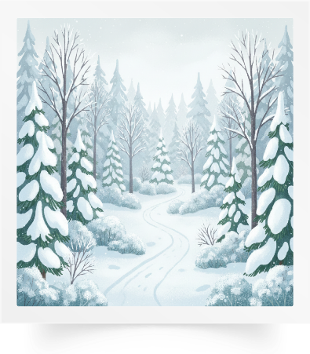
Lisez ce mot en silence. Écrivez le numéro de la bonne image sur l’ardoise. Personne ne lit à voix haute.
Le lait
1
2
3

Slide 41
Levez les ardoises. Corrigez.
Le lait
1
2
3

Slide 42
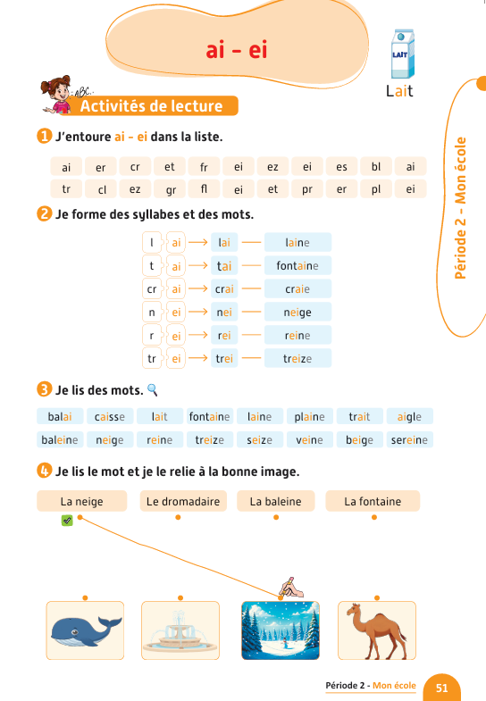
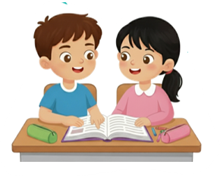
Prenez vos livrets à la page 51. Réalisez l’activité 4 avec votre voisin. Je vais circuler entre les rangs pour vous aider.

Slide 43
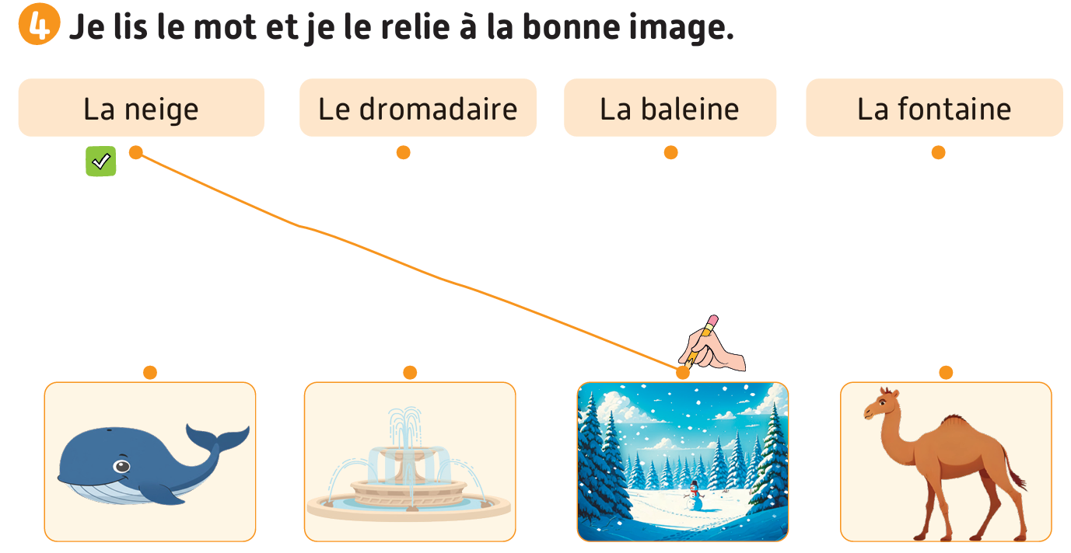
Corrigez.

Slide 44
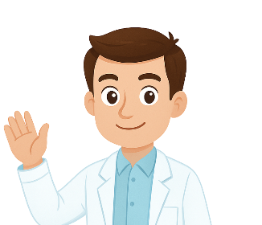
La séance d’aujourd’hui est terminée. À la maison, lisez ces mots et recopiez-les sur votre cahier.

